Slide 1

ĐỘNG
KHỞI

Slide 2


Slide 3


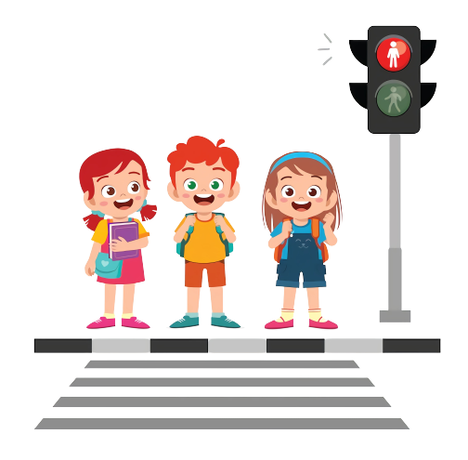
NGUYỄN
THỊ ÁI
QUYÊN
NGUYỄN
THỊ ÁI
QUYÊN

Slide 4

Trên đường đến trường em đã từng nhìn thấy những tình huống giao thông nguy hiểm nào?
Notes:
GV click vào đáp án khung vuông (không click vào ô tròn ABCD) để hiện kết quả
Khi HS trả lời đúng, GV click vào biểu tượng hộp quà ở góc phải để HS chọn quà.
Khi HS trả lời sai, GV cho HS hát một bài hát.

Slide 5
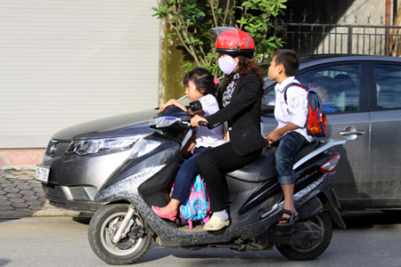
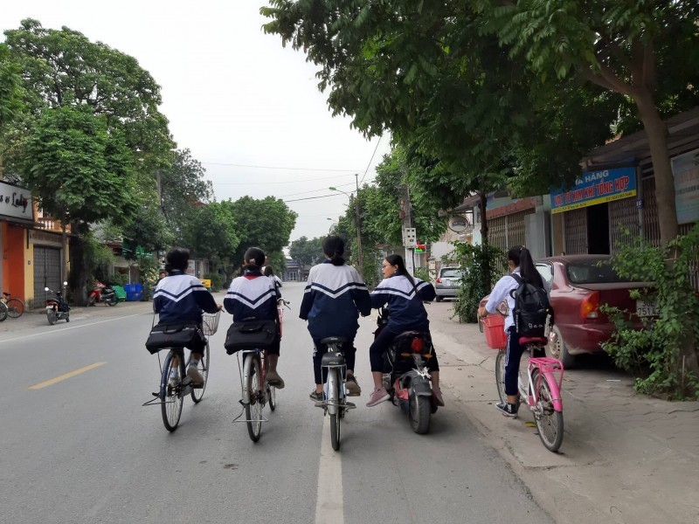
TÌNH HUỐNG GIAO THÔNG NGUY HIỂM

Slide 6
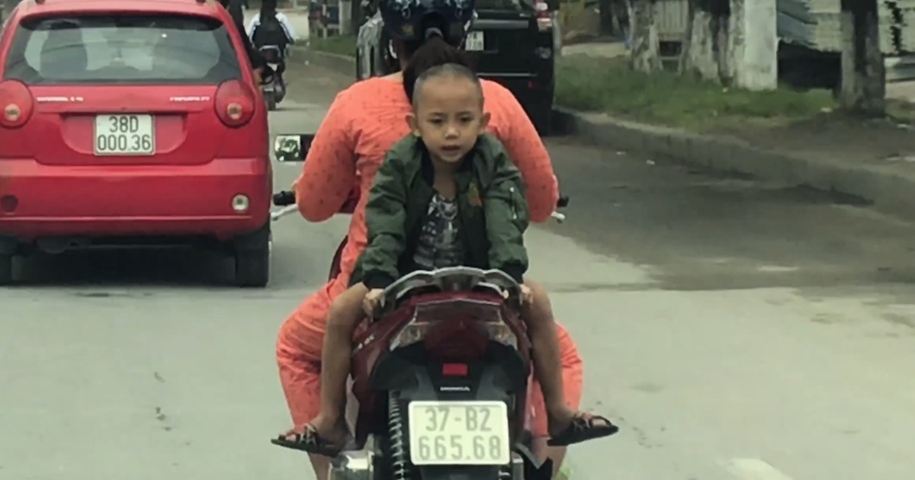
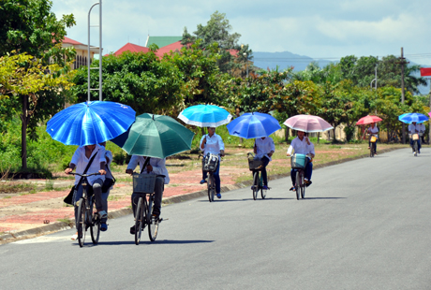
TÌNH HUỐNG GIAO THÔNG NGUY HIỂM

Slide 7

KHÁM
PHÁ

Slide 8


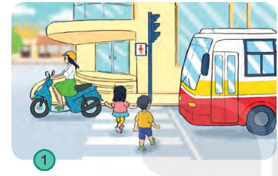
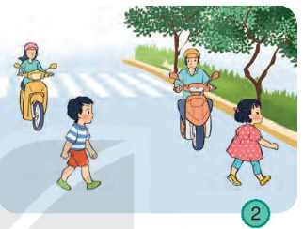

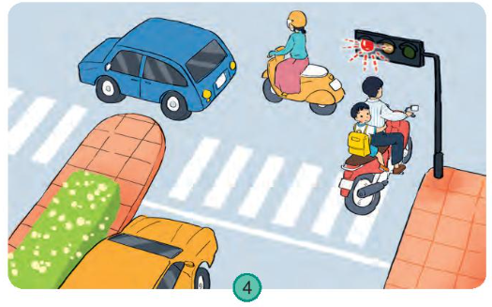
Quan sát và nêu các tình huống nguy hiểm có thể xảy ra trong mỗi hình dưới đây.

Slide 9
Quan sát và nêu các tình huống nguy hiểm có thể xảy ra trong mỗi hình dưới đây.
Hai bạn nhỏ đã sang đường khi đèn đỏ, dễ bị xe đâm.
Hai bạn nhỏ sang đường không đúng vạch kẻ đường và không chú ý phương tiện giao thông rất nguy hiểm

Slide 10
Hai bạn không mặc áo phao và đùa nghịch khi đi thuyền rất nguy hiểm.
Chiếc xe máy chở bạn nhỏ không đội mũ bảo hiểm và vượt đèn đỏ rất dễ gây tai nạn

Slide 11
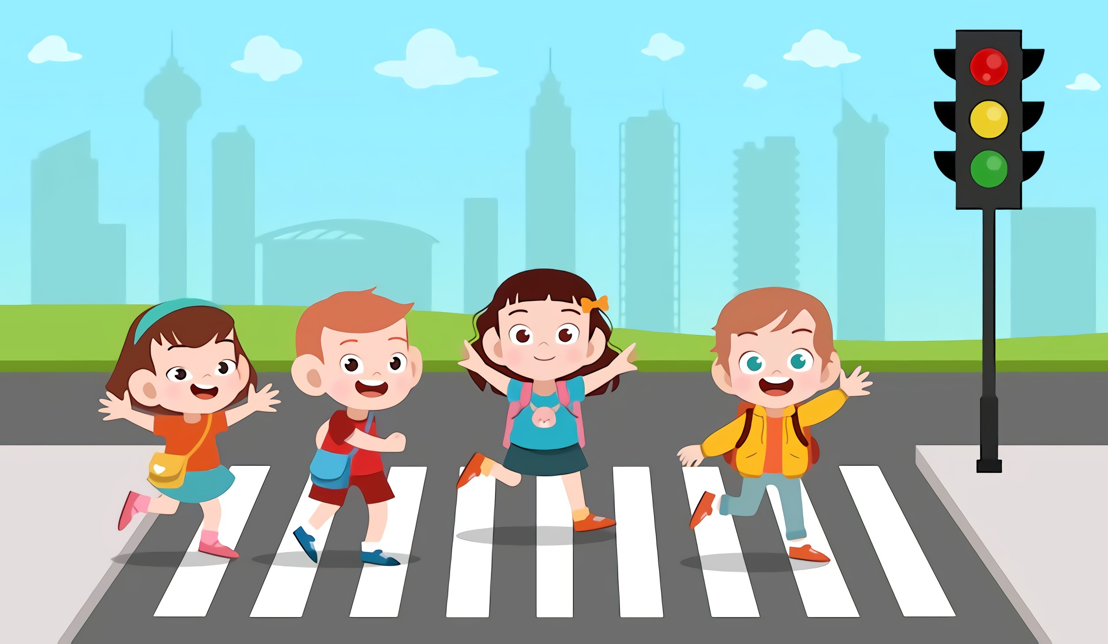

Khi tham gia giao thông hay đi trên đường phải thực hiện đúng quy định tín hiệu đèn, vạch kẻ đường dành cho người đi bộ để đảm bảo an toàn cho mình và người xung quanh.

Slide 12
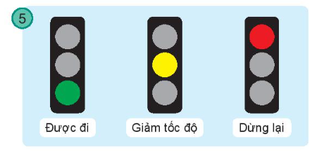
Nói tên và ý nghĩa của đèn hiệu, biển báo sau. Em phải làm gì khi gặp các biển báo đó?
Đèn xanh
Đèn vàng
Đèn đỏ

Slide 13
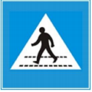






Slide 14
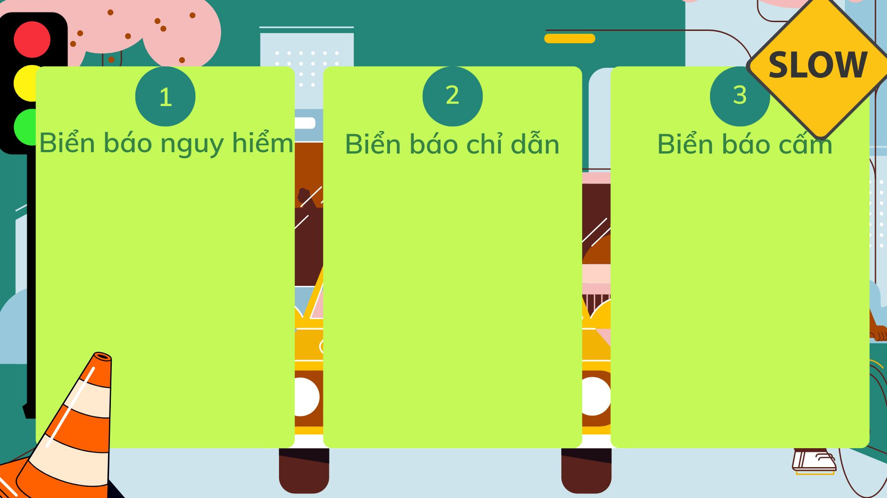







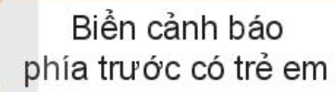

Slide 16
DỤNG
VẬN

Slide 17
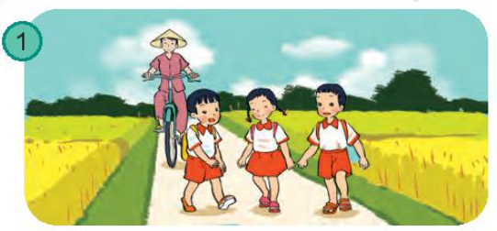
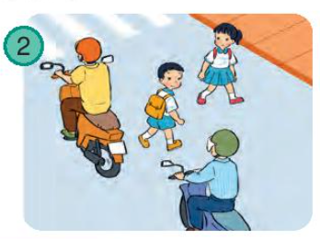
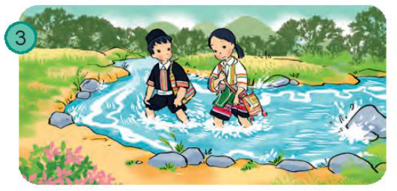
Các bạn cần lưu ý gì để đảm bảo an toàn trên đường đi học

Slide 18
Cùng
Thảo luận
Kết thúc
Bắt đầu
TIME LIMIT:
5 minutes
5
4
1
3
2
Notes:
GV bấm bắt đầu đồng hồ chạy, chuông reo báo hiệu kết thúc

Slide 19


Các bạn khi đi học không nên dàn hàng ngang và đi giữa đường như vậy rất nguy hiểm.

Slide 20
Các bạn sang đường nên chú ý quan sát các phương tiện giao thông và đi trên vạch kẻ đường dành cho người đi bộ

Slide 21
Các bạn đi học không nên lội qua suối khi nước chảy xiết và nên mặc áo phao để đảm bảo an toàn.

Slide 23



Slide 24



Slide 25
Đóng vai

Slide 26

Nhận biết được một số tình huống nguy hiểm, các rủi ro có thể xảy ra trên đường
Nêu được tên và ý nghĩa của một số biển báo giao thông và quy tắc an toàn giao thông khi đi bộ.
Thực hành cách đi bộ qua đường đúng cách trên đoạn đường có đèn tín hiệu giao thông và đoạn đường không có đèn tín hiệu,
Thực hiện quy tắc an toàn giao thông khi đi bộ và nhắc nhở mọi người cùng thực hiện.

Slide 27
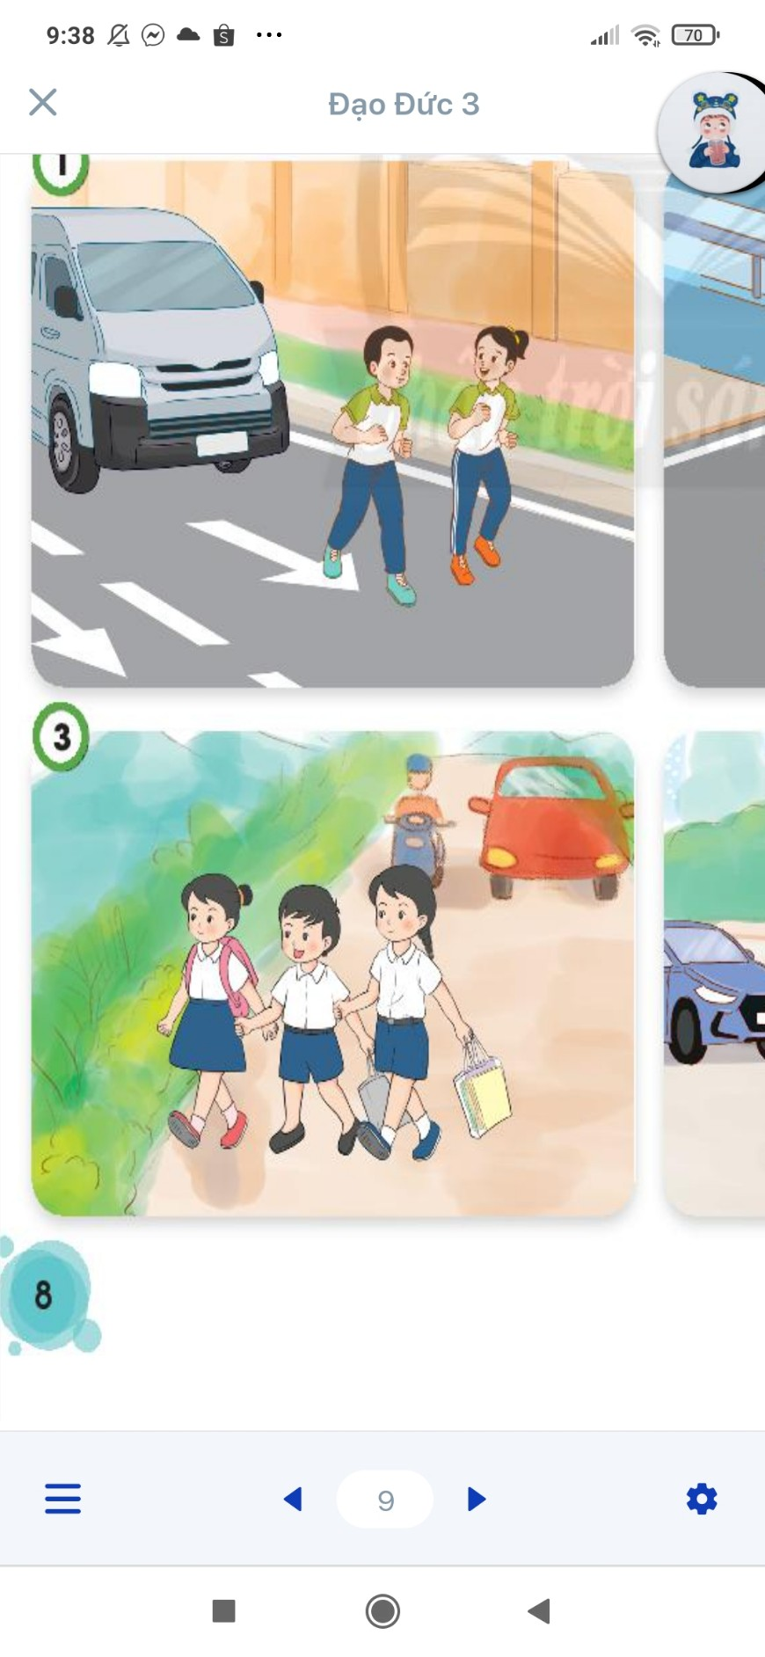
Em đồng tình hay không đồng tình với hành vi nào sau đây? Vì sao?
Các bạn đi bộ dàn
hàng ngang trên đường, không đi
sát mép đường.
Không đồng tình

